Slide 1

Clase 12. SQL
SUBLENGUAJE DML 2
Notes:
Obligatoria siempre

Slide 2


RECUERDA PONER A GRABAR LA CLASE

Slide 3

Implementar subconsultas para complementar a las sentencias DML
OBJETIVOS DE LA CLASE

Slide 4




CRONOGRAMA DEL CURSO
Clase 11
Clase 12
Clase 13
Sublenguaje DML 1
Sublenguaje DML 2
Inserción con importación
CONCEPTOS GENERALES, SENTENCIAS Y SUBLENGUAJES.
CONCEPTOS GENERALES, HERRAMIENTAS DEL SGBD PARA IMPORTAR DATOS
SUBLENGUAJES CON DML CON SUBCONSULTAS
INSERCIÓN Y ACTUALIZACIÓN DE TABLAS
INSERCIÓN Y ACTUALIZACIÓN DE TABLAS II
PRÁCTICA SQL
SCRIPT DE INSERCIÓN DE DATOS

Slide 5
MAPA DE CONCEPTOS

Slide 6

MAPA DE CONCEPTOS CLASE 12
INSERT
SUBLENGUAJE DML 2
DML CON SUBCONSULTAS
UPDATE
DELETE

Slide 7

SENTENCIAS INSERT, UPDATE, DELETE, COMPLEMENTADAS CON SUBCONSULTAS

Slide 8
CONCEPTO GENERAL

Slide 9
SUBLENGUAJE DML 2
Veamos cómo aprovechar las diferentes operaciones DML que nos permiten manipular los datos de una tabla, interviniendo dicha operación a través de una subconsulta SQL que puede traer datos importantes desde otras tablas.

Slide 10

LENGUAJE DML
La clase pasada aprendimos cómo el DML - DATA MANIPULATION LANGUAGE permite realizar diferentes tipos de operaciones básicas sobre los datos almacenados en tablas SQL, y cómo combinar estas operaciones contemplando diferentes condiciones.

Slide 11
LENGUAJE DML
Aprendimos a utilizar la sentencia:
INSERT para agregar uno o más registros en una tabla.
UPDATE para modificar registros existentes en una tabla.
DELETE para eliminar uno o más registros en una tabla.
INSERT INTO nombre_de_la_table VALUES (dato1, dato2, dato3, ...);
UPDATE nombre_de_la_tabla SET campo2 = ‘dato2’;
DELETE FROM nombre_de_la_table WHERE (campo = ‘dato’);

Slide 12
LENGUAJE DML
En esta clase, comenzaremos a complejizar las situaciones del DML - DATA MANIPULATION LANGUAGE, integrando subconsultas a las diferentes operaciones, y aprendiendo algunas variantes más que enriquecen aún más a SQL.

Slide 13
INSERT CON SUBCONSULTAS

Slide 14
INTERACTUAR CON SUBCONSULTAS DE UNA OPERACIÓN DE INSERCIÓN

Slide 15



INSERT + SUBCONSULTA: definición
Una subconsulta es básicamente una consulta SELECT realizada con el propósito de devolver un dato importante; que será utilizado por INSERT para cumplir con su objetivo.

Slide 16
INSERT + SUBCONSULTA
Un caso requerido es, por ejemplo, cuando tenemos dos tablas (tabla1 y tabla2) relacionadas entre sí por una clave foránea, y necesitamos resolver que ambas tablas posean sus datos normalizados.

Slide 17
INSERT + SUBCONSULTA
Por ejemplo vamos a agregar nuevas clases de juegos, en una tabla CLASS_NEW para luego pasarlos a nuestra tabla CLASS de la DB GAMERS. Debemos tener en cuenta que los id_level deben hacer referencia a la tabla LEVEL_GAME, entonces los nuevos id_level que agreguemos luego deberán estar en dicha tabla.

Slide 18
INSERT + SUBCONSULTA
… no sabemos cuales id_level ya están en la tabla LEVEL_GAME y cuáles no, entonces deberemos encontrarlos para poder agregarlos, crearemos también una tabla de NEW_LEVEL_GAME.
INSERT INTO tabla2 (campo1, campo2)
VALUES ((subc SELECT), campo2);

Slide 19
SINTAXIS

Slide 20
Sintaxis de INSERT + SUBCONSULTA
Volvamos a nuestro ejemplo de la clase anterior, donde tenemos nuestra tabla PAY, que debió estar relacionada con las tablas GAME y SYSTEM_USER. Insertamos registros en PAY, desatendiendo la integridad de las otras tablas.

Slide 21
Sintaxis de
INSERT + SUBCONSULTA
INSERT INTO new_class (id_level, id_class, description) VALUES
(17, 10, ‘Adventure Other’),
(15, 1, ‘Spy Other’),
(17, 20, ‘British Comedy’),
(17, 30, ‘Adventure ’),
(14, 1, ‘’),
(18, 1, ‘’);
Habremos creado varios registros en nuestra tabla NEW_CLASS.
Notes:
CREATE TABLE NEW_CLASS (
id_level int NOT NULL,
id_class int NOT NULL,
description varchar(200) NOT NULL,
CONSTRAINT PK_CLASS PRIMARY KEY (id_class,id_level)
);

Slide 22
INSERT INTO new_level_game (id_level, description)
(
SELECT DISTINCT id_level, 'New level'
FROM new_class
WHERE id_level NOT IN (
SELECT id_level
FROM level_game)
);
Sintaxis de
INSERT + SUBCONSULTA
.. vamos a buscar los id_level que agregamos que no están en la tabla LEVEL_GAME para insertarlos en nuestra nueva tabla NEW_LEVEL_GAME.

Slide 23


EJEMPLO EN VIVO
Llevemos el anterior ejemplo a un script de Mysql Workbench.

Slide 24

INSERT + SUBCONSULTA: ejemplo
Abrimos una nueva pestaña de Script y agregamos las tablas, los insert y las consultas de las diapositivas anteriores:
Creamos las tablas nuevas
Hacemos los insert en NEW_CLASS
Hacemos los insert en NEW_LEVEL_GAME
1
2
3
Notes:
Quienes conocen de programación, pueden encontrar una analogía entre la subconsulta de selección SQL y la creación de funciones de retorno.
CREATE TABLE NEW_CLASS (
id_level int NOT NULL,
id_class int NOT NULL,
description varchar(200) NOT NULL,
CONSTRAINT PK_CLASS PRIMARY KEY (id_class,id_level)
);
CREATE TABLE NEW_LEVEL_GAME (
id_level int NOT NULL,
description varchar(200) NOT NULL,
CONSTRAINT PK_LEVEL_GAME PRIMARY KEY (id_level)
);
INSERT INTO new_class (id_level, id_class, description) VALUES
(17, 1, ‘Adventure Other’),
(15, 1, ‘Spy Other’),
(17, 2, ‘British Comedy’),
(17, 2, ‘Adventure ’),
(14, 1, ‘’),
(18, 1, ‘’);
INSERT INTO new_level_game VALUES ((SELECT distinct id_level FROM new_class WHERE id_level NOT IN (Select id_level from level_game), ‘New level’);

Slide 25
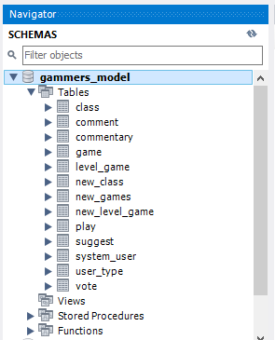
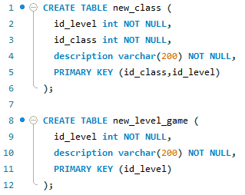
INSERT + SUBCONSULTA: ejemplo
Creamos las tablas nuevas.
1
Notes:
Quienes conocen de programación, pueden encontrar una analogía entre la subconsulta de selección SQL y la creación de funciones de retorno.
CREATE TABLE NEW_CLASS (
id_level int NOT NULL,
id_class int NOT NULL,
description varchar(200) NOT NULL,
CONSTRAINT PK_CLASS PRIMARY KEY (id_class,id_level)
);
CREATE TABLE NEW_LEVEL_GAME (
id_level int NOT NULL,
description varchar(200) NOT NULL,
CONSTRAINT PK_LEVEL_GAME PRIMARY KEY (id_level)
);
INSERT INTO new_class (id_level, id_class, description) VALUES
(17, 1, ‘Adventure Other’),
(15, 1, ‘Spy Other’),
(17, 2, ‘British Comedy’),
(17, 2, ‘Adventure ’),
(14, 1, ‘’),
(18, 1, ‘’);
INSERT INTO new_level_game VALUES ((SELECT distinct id_level FROM new_class WHERE id_level NOT IN (Select id_level from level_game), ‘New level’);

Slide 26
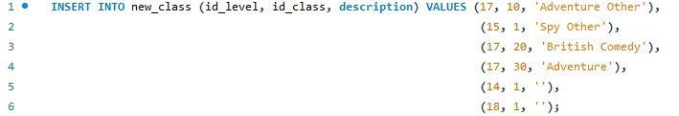
INSERT + SUBCONSULTA: ejemplo
2
Hacemos los insert en NEW_CLASS.
Notes:
Quienes conocen de programación, pueden encontrar una analogía entre la subconsulta de selección SQL y la creación de funciones de retorno.
CREATE TABLE NEW_CLASS (
id_level int NOT NULL,
id_class int NOT NULL,
description varchar(200) NOT NULL,
CONSTRAINT PK_CLASS PRIMARY KEY (id_class,id_level)
);
CREATE TABLE NEW_LEVEL_GAME (
id_level int NOT NULL,
description varchar(200) NOT NULL,
CONSTRAINT PK_LEVEL_GAME PRIMARY KEY (id_level)
);
INSERT INTO new_class (id_level, id_class, description) VALUES
(17, 1, ‘Adventure Other’),
(15, 1, ‘Spy Other’),
(17, 2, ‘British Comedy’),
(17, 2, ‘Adventure ’),
(14, 1, ‘’),
(18, 1, ‘’);
INSERT INTO new_level_game VALUES ((SELECT distinct id_level FROM new_class WHERE id_level NOT IN (Select id_level from level_game), ‘New level’);

Slide 27

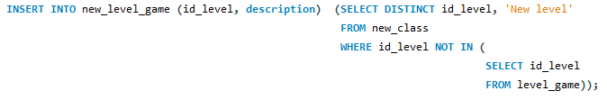
INSERT + SUBCONSULTA: ejemplo
3
Hacemos los insert en NEW_LEVEL_GAME
Finalmente llegamos al resultado esperado, integrando una subconsulta dentro de una sentencia SQL INSERT.
Notes:
Quienes conocen de programación, pueden encontrar una analogía entre la subconsulta de selección SQL y la creación de funciones de retorno.
CREATE TABLE NEW_CLASS (
id_level int NOT NULL,
id_class int NOT NULL,
description varchar(200) NOT NULL,
CONSTRAINT PK_CLASS PRIMARY KEY (id_class,id_level)
);
CREATE TABLE NEW_LEVEL_GAME (
id_level int NOT NULL,
description varchar(200) NOT NULL,
CONSTRAINT PK_LEVEL_GAME PRIMARY KEY (id_level)
);
INSERT INTO new_class (id_level, id_class, description) VALUES
(17, 1, ‘Adventure Other’),
(15, 1, ‘Spy Other’),
(17, 2, ‘British Comedy’),
(17, 2, ‘Adventure ’),
(14, 1, ‘’),
(18, 1, ‘’);
INSERT INTO new_level_game VALUES ((SELECT distinct id_level FROM new_class WHERE id_level NOT IN (Select id_level from level_game), ‘New level’);

Slide 28
SELECT INTO

Slide 29
PROPUESTA DE MYSQL PARA LA CLÁUSULA ‘SELECT INTO’

Slide 30
DDL para SELECT INTO
Es posible crear nuevas tablas a partir de una existente, insertando registros en la nueva tabla, de acuerdo a una o más condiciones específicas mediante la sentencia CREATE TABLE.
CREATE TABLE nuevatabla (SELECT * FROM viejatabla
WHERE condiciones);

Slide 31
CREATE TABLE + (subconsulta)
De esta forma creamos una nueva tabla a partir de la estructura y los datos de una tabla existente. Y hasta decidimos qué registros copiar, a través de uno o más condicionales.
CREATE TABLE PLAY_INCOMPLETED (SELECT * FROM PLAY WHERE completed = ‘FALSE’);

Slide 32
CREATE TABLE + (subconsulta)
También contamos con la posibilidad de agregar solo algunos campos en la nueva tabla; si es que no necesitamos llevarnos todos los campos existentes de la tabla original.
CREATE TABLE PLAY_INCOMPLETED_W (SELECT id_game, id_system_user FROM PLAY WHERE completed = ‘FALSE’);

Slide 33
☕
BREAK
¡5/10 MINUTOS Y VOLVEMOS!

Slide 34
UPDATE CON SUBCONSULTAS

Slide 35
DEFINICIÓN

Slide 36

UPDATE + SUBCONSULTA: definición
De igual forma que con la cláusula INSERT, también podemos aplicar una actualización de información en tablas utilizando la sentencia UPDATE combinada con una subconsulta SQL.

Slide 37
UPDATE + subconsulta: sintaxis
UPDATE tabla
SET unCampo = valor
WHERE otroCampo = (SELECT campo FROM tabla WHERE condiciones);
La sentencia SQL para llevar a cabo este propósito, tendría una estructura similar a la representada aquí.
En la cláusula WHERE podremos reemplazar el operador de comparación por el cual creamos conveniente.

Slide 38
UPDATE + SUBCONSULTA: Sintaxis
Alternando el operador de comparación entre las diferentes opciones que pone a disposición SQL, podremos controlar que la actualización de datos sea masiva (aplicada a varios registros a la vez), o de forma individual.

Slide 39
EJEMPLO EN VIVO
Actualizaremos de forma masiva registros almacenados en la tabla NEW_CLASS.

Slide 40
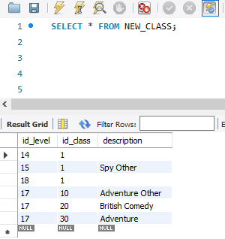
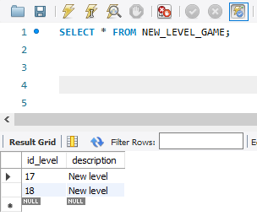
UPDATE + SUBCONSULTA: ejemplo
Debemos actualizar al nivel 20 todos aquellos registros de la tabla NEW_CLASS que su identificador de id_level se encuentre dentro de la tabla NEW_LEVEL_GAME.

Slide 41
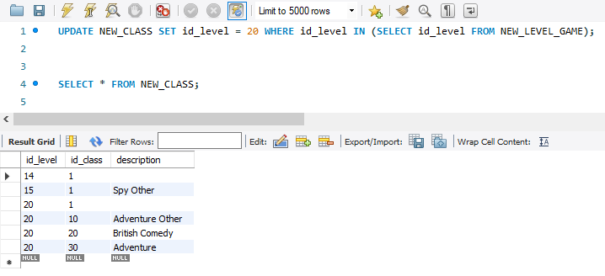
UPDATE + SUBCONSULTA: ejemplo
Notes:
Nota: Establecer como no modo seguro la compilacon del workbench
SET SQL_SAFE_UPDATES=0;

Slide 42
DELETE CON SUBCONSULTAS

Slide 43

DELETE + SUBCONSULTA: definición
También podemos planificar la eliminación de uno o varios registros utilizando la cláusula DELETE, combinándola con una subconsulta SQL.

Slide 44
DELETE + subconsulta: sintaxis
La estructura DELETE se establece definiendo una condición que se deba cumplir para eliminar registros. Finalmente, el valor a especificar en la condición, tendrá como resultado lo que devuelva la subconsulta SELECT.
DELETE FROM tabla
WHERE campo = (SELECT * FROM otraTabla WHERE condición);

Slide 45
EJEMPLO EN VIVO
Eliminemos aquellas nuevas clases que no van a poder estar relacionados con ningún registro de la tabla NEW_LEVEL_GAME

Slide 46
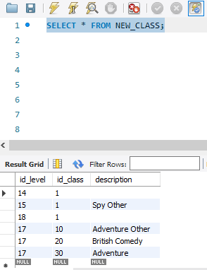
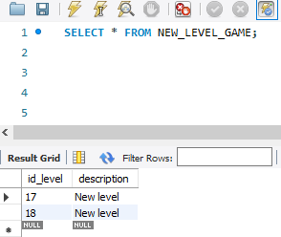
DELETE + SUBCONSULTA: ejemplo
Continuemos con el ejemplo de las nuevas clases y niveles trabajados hasta el momento:

Slide 47
DELETE + SUBCONSULTA: ejemplo
Generemos la sentencia para eliminar aquellas nuevas clases que no van a poder estar relacionados con ningún registro de la tabla NEW_LEVEL_GAME.
DELETE FROM NEW_CLASS WHERE id_level NOT IN (SELECT id_level
FROM NEW_LEVEL_GAME);

Slide 48
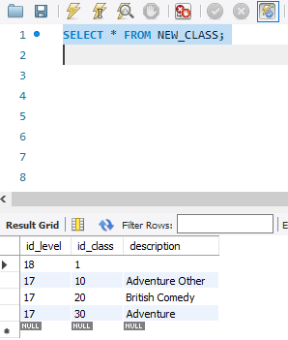
DELETE + SUBCONSULTA: ejemplo
Puedes validar luego, directamente sobre la tabla NEW_CLASS, que los registros indicados hayan sido eliminados correctamente.

Slide 49

Mientras practiques operaciones de actualización al igual que operaciones de eliminación de registros, te recomendamos crear tablas de backup con los datos a modificar/eliminar, para que puedas restaurar rápidamente los mismos en el caso que la cláusula especificada haya modificado o eliminado más o menos información de la esperada.
Notes:
Usar para slides de sólo texto con el contenido más importante de la clase. En una presentación de 50 slides usar máximo 5 de estas.

Slide 50

¡PARA PENSAR!
Hasta ahora vimos diferentes operaciones DML con subconsultas de un solo nivel. ¿Crees que se pueden establecer en SQL más de una subconsulta anidada?
¿SÍ o NO? CONTESTA LA ENCUESTA DE ZOOM
Notes:
“Para pensar”
¿Cómo crear encuestas de zoom? Disponible en este video.
El docente generará una encuesta de zoom para que los estudiantes respondan. Esto es una actividad de comprobación.
Opciones:

Slide 51

INSERCIÓN Y ACTUALIZACIÓN DE TABLAS II
Realizaremos operaciones de inserción y actualización de tablas utilizando subconsultas.
Tiempo estimado: 20 minutos

Slide 52

INSERCIÓN Y ACTUALIZACIÓN DE TABLAS II
Trabajaremos sobre la BD GAMERS
Crearemos una nueva tabla de juegos denominada ‘ADVERGAME’ donde agregaremos juegos de propaganda de empresa.
Crearemos a continuación 5 juegos nuevos en la tabla ADVERGAME.
Finalmente, insertaremos los registros correspondientes en la tabla ADVERCLASS, obteniendo mediante una subconsulta los id de las clase y niveles nuevos insertados.
Tiempo estimado: 20 minutos

Slide 53

¿QUIERES SABER MÁS? TE DEJAMOS MATERIAL AMPLIADO DE LA CLASE

Slide 54


Subconsulta (update - delete) | Diego Moisset de Espanes

Slide 55

¿PREGUNTAS?

Slide 56
¡MUCHAS GRACIAS!
Resumen de lo visto en clase hoy:
Sentencias insert, update, delete, complementadas con subconsultas.
Implementación del sublenguaje.

Slide 57

OPINA Y VALORA ESTA CLASE

Slide 58
#DEMOCRATIZANDOLAEDUCACIÓN

